Slide 1


Πιλοτικό Πρόγραμμα Ενδυνάμωσης/Ενίσχυσης της ψυχικής ανθεκτικότητας παιδιών & εφήβων που ανήκουν σε ευπαθείς ομάδες
2018-2019
Εταιρίας Κοινωνικής Ψυχιατρικής και Ψυχικής Υγείας

Slide 2

Περιγραφή του πιλοτικού προγράμματος
Eνίσχυση της ψυχικής ανθεκτικότητας των παιδιών και των εφήβων με σκοπό την πρόληψη και την προαγωγή της ψυχικής τους υγείας αλλά και σε θέματα παιδικής και εφηβικής προστασίας μέσα από την προσέγγιση των ευπαθών ομάδων.

Slide 3
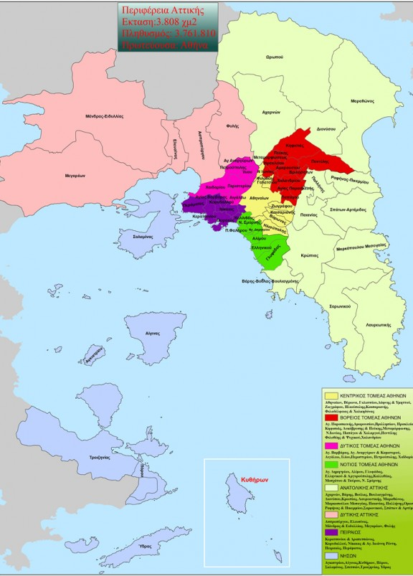
Χρηματοδότηση του προγράμματος

Slide 4

Διάρκεια του προγράμματος
Οκτώβριος 2018-Σεπτέμβριος 2019

Slide 5
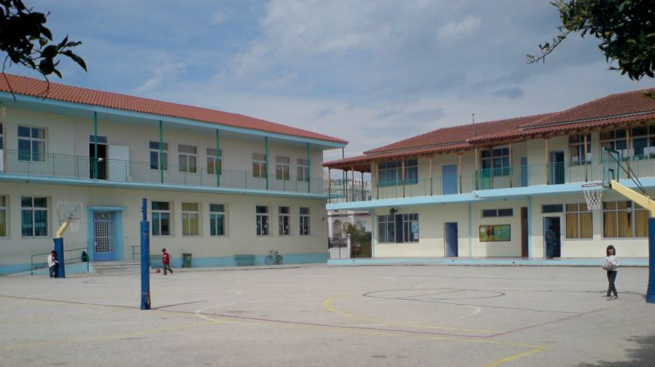
Ομάδα στόχος
15 τουλάχιστον σχολικές μονάδες της Περιφέρειας Αττικής
Μαθητές
Γονείς
Εκπαιδευτικοί

Slide 6
Κριτήρια επιλογής σχολικής μονάδας
Αριθμός μαθητών που ανήκουν σε ευπαθείς ομάδες
Μέγεθος σχολικής μονάδας
Διαθεσιμότητα σχολείου για τον απαιτούμενο αριθμό συναντήσεων
Συνεργασία με το Σύλλογο Γονέων και Κηδεμόνων

Slide 7
Περιγραφή του πιλοτικού προγράμματος
Ομάδες υψηλού κινδύνου όπως είναι παιδιά με ειδικές ικανότητες, καθώς και παιδιά προσφύγων, ανέργων, ψυχικά πασχόντων, ατόμων με αναπηρία κ.α.
Ιδιαίτερη έμφαση θα δοθεί στις πυρόπληκτες περιοχές της Αττικής αναγνωρίζοντας τη μεγάλη αναγκαιότητα σε θέματα διαχείρισης πένθους και απώλειας.

Slide 8
Φιλοσοφία του προγράμματος (1)
Υλοποίηση ολοκληρωμένων παρεμβάσεων και η επέκτασή τους σε μεγαλύτερη κλίμακα αντιμετωπίζοντας ολιστικά τις ανάγκες των σχολικών μονάδων.
Καθώς και την προαγωγή της ψυχοσυναισθηματικής στήριξης, της αλληλεγγύης, της αμοιβαιότητας και της ομαλής ενσωμάτωσης των ευπαθών ομάδων.

Slide 9
Φιλοσοφία του προγράμματος (2)
Αφουγκραζόμαστε τις ανάγκες του κάθε σχολείου και συνδημιουργούμε την κατάλληλη παρέμβαση.
Συνεργασία με τον ψυχολόγο του σχολείου εφόσον υπάρχει- σε συνέχεια και υποστήριξη του έργου του και φυσικά με το διευθυντή και τους εμπλεκόμενους εκπαιδευτικούς.

Slide 10
Ευπαθείς κοινωνικές ομάδες
Περιορισμένη ή καθόλου πρόσβαση σε κοινωνικά και δημόσια αγαθά
Υποβαθμισμένη ποιότητα ζωής (π.χ. στέγη, εργασία, ικανοποιητικό εισόδημα, εκπαίδευση, ιατρική περίθαλψη, κτλ.
Άτομα με αναπηρία (ΑμεΑ) και πάσχοντες (σοβαρά παθολογικά προβλήματα, ψυχικές ασθένειες)
Άτομα από θρησκευτικές ή πολιτισμικές μειονότητες, πρόσφυγες και μετανάστες
Μονογονεϊκές οικογένειες
Ανήλικοι παραβάτες
Πληγέντες από θεομηνίες και φυσικές καταστροφές (πυρόπληκτοι, σεισμοπαθείς, πλημμυροπαθείς)

Slide 11

Μεθοδολογία
Άτυπα βιωματικά εκπαιδευτικά σεμινάρια
Υλικό που δημιουργήθηκε στο πλαίσιο του ERASMUS +/Youth: " DSH-PC (1/4/2015 - 31/3/2017)
http://www.dshpc.eu/

Slide 12
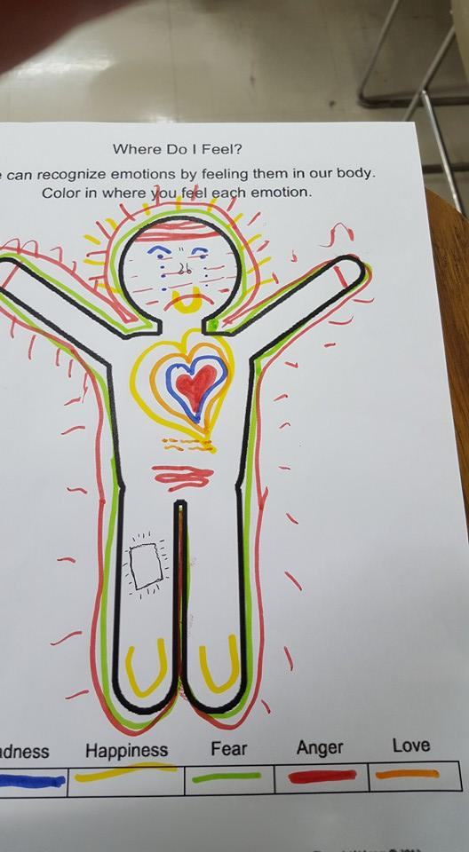
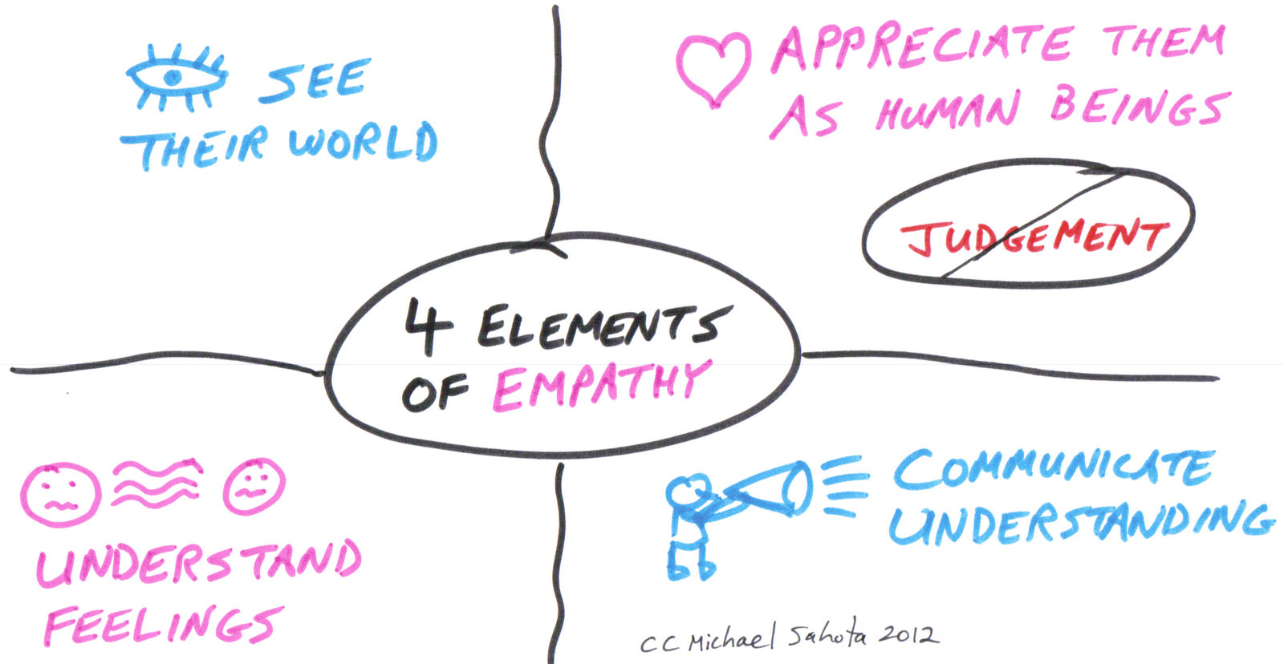

Slide 13
Θεματολογία (Μαθητές)
Οι ψυχοπαιδαγωγικές παρεμβάσεις θα γίνονται με τη βοήθεια βιωματικών δραστηριοτήτων κατά τη διάρκεια των οποίων θα δουλευτούν ενδεικτικά οι εξής-μεταξύ άλλων- ενότητες:
Καλλιέργεια και διατήρηση υγιών σχέσεων
Καλλιέργεια επικοινωνιακών δεξιοτήτων (π.χ. διαχείριση συγκρούσεων)
Αναγνώριση , έκφραση και διαχείριση συναισθημάτων (π.χ. άγχος εξετάσεων)
Ανάπτυξη θετικής αντίληψης και ενίσχυση αυτοσυναισθήματος
Εφηβεία: Συμπεριφορές, αντιλήψεις κι εξαρτήσεις
Χρήση διαδικτύου (π.χ. ασφαλής πλοήγηση, εθισμός)

Slide 14
Θεματολογία (εκπαιδευτικοί)
Μεμονωμένα βιωματικά σεμινάρια επιμόρφωσης
Kύκλος βιωματικών σεμιναρίων (2-5 συναντήσεις) θεματολογίας που προκύπτει από τις ανάγκες του σχολείου (π.χ. τεχνικές επικοινωνίας στη σχολική κοινότητα, εκπαίδευση στην αξιοποίηση τεχνικών βιωματικής εκπαίδευσης στις σχολικές τάξεις, διαχείριση πένθους)
Υποστήριξη εκπαιδευτικού έργου, εστιασμένη σε εκπαιδευτικούς που διαχειρίζονται συγκεκριμένα δύσκολα περιστατικά

Slide 15
Θεματολογία (Γονείς)
Μεμονωμένα σεμινάρια ενημέρωσης και ευαισθητοποίησης με συγκεκριμένα θέματα ( π.χ. όρια, εθισμός στο διαδικτύο, σχολικός εκφοβισμός κ.ά.
Σχολές Γονέων με θεματολογία που καλύπτει βασικές ενότητες της ψυχοσυναισθηματικής εξέλιξης παιδιών κι εφήβων (5-10 συναντήσεις)

Slide 16

Στόχοι (1)
Πρόληψη, έγκαιρη παρέμβαση και προαγωγή της παιδικής προστασίας με έμφαση σε παιδιά που ανήκουν σε ευπαθείς ομάδες.
Παροχή άτυπης εκπαίδευσης σε εκπαιδευτικούς με σκοπό την προαγωγή της ψυχικής υγείας και την προώθηση της παιδικής και εφηβικής προστασίας
Ενημέρωση, ψυχοεκπαίδευση και υποστήριξη των γονέων που ανήκουν σε ευάλωτες ομάδες, ώστε να μπορέσουν να ανταποκριθούν στον γονεϊκό τους ρόλο αλλά και να αυξήσουν τη δική τους ‘ψυχική ανθεκτικότητα’ .

Slide 17
Στόχοι (2)
Συμβουλευτική των εκπαιδευτικών ώστε να μπορέσουν να υποστηρίξουν με τη σειρά τους μαθητές τους.
Ενίσχυση της συνεργασίας μεταξύ των τριών ομάδων στόχου παιδιά- έφηβοι, γονείς και εκπαιδευτικοί, υποστηριζόμενοι από ειδικούς όπου απαιτείται.
Πραγματοποίηση δράσεων δικτύωσης και συνεργασίας με φορείς που δραστηριοποιούνται στο συγκεκριμένο πεδίο.

Slide 18
Φάσεις Υλοποίησης
Διατύπωση αιτήματος από τη σχολική μονάδα
1-2 προκαταρκτικές συναντήσεις για τη διερεύνηση των αναγκών
Υλοποίηση δράσεων
Αξιολόγηση μέσω εντύπων
Συνάντηση ανατροφοδότησης (follow-up), 1-2 μήνες μετά την παρέμβαση

Slide 19
Φάσεις υλοποίησης (μαθητές)
Μια προκαταρκτική συνάντηση με την εκπαιδευτική κοινότητα για διευκρίνιση και αξιολόγηση του αιτήματος που θα καταλήγει στην καταγραφή των αναγκών των μαθητών που θα δεχτούν την παρέμβαση.
(3) συναντήσεις ψυχοπαιδαγωγικής παρέμβασης δίωρης διάρκειας με τα παιδιά ή τους εφήβους σε συγκεκριμένες τάξεις και τμήματα.
Προβλέπεται μια (1) τουλάχιστο συνάντηση απολογισμού- αξιολόγησης της παρέμβασης που πραγματοποιήθηκε. Η συγκεκριμένη συνάντηση θα πραγματοποιείται με τη συμμετοχή των εκπαιδευτικών του σχολείου και θα καταλήγει στις αναγκαίες παραπομπές και παρεμβάσεις που προτείνονται.

Slide 20
Φάσεις υλοποίησης (γονείς)
Μία συνάντηση με το Σύλλογο Γονέων και Κηδεμόνων για την χαρτογράφηση των αναγκών
Δύο ομαδικές συναντήσεις με γονείς δίωρης διάρκειας. Με βάση την χαρτογράφηση θα καθορίζεται η θεματολογία των συναντήσεων. Κάθε συνάντηση θα περιλαμβάνει δύο μέρη: θεωρητικό και βιωματικό. Οι ομάδες θα συντονίζονται από δύο επαγγελματίες ψυχικής υγείας.

Slide 21
Φάσεις υλοποίησης (εκπαιδευτικοί)
Μία συμβουλευτική συνάντηση με το Σύλλογο των Διδασκόντων για την χαρτογράφηση των αναγκών τους.
Επιλογή των θεμάτων που θα δουλευτούν με βάση τη χαρτογράφηση των αναγκών
Υλοποίηση δύο άτυπων εκπαιδευτικών συναντήσεων με τους εκπαιδευτικούς. Κάθε συνάντηση θα περιλαμβάνει δύο μέρη: θεωρητικό και βιωματικό. Οι ομάδες θα συντονίζονται από δύο επαγγελματίες ψυχικής υγείας
Κλείσιμο και αξιολόγηση της παρέμβασης
Παραπομπές σε αρμόδιες υπηρεσίες ψυχικής υγείας της κοινότητας

Slide 22

Αξιολόγηση
Για την αξιολόγηση των παρεμβάσεων θα χρησιμοποιηθούν ΑΝΩΝΥΜΑ ΚΑΙ ΕΜΠΙΣΤΕΥΤΙΚΑ ερωτηματολόγια που θα καταγράφουν τη στάση των παιδιών, των γονέων και των εκπαιδευτικών σε συγκεκριμένους τομείς πριν την παρέμβαση και μετά την παρέμβαση.
Ο αριθμός των εργαστηρίων με τις τρεις ομάδες στόχου θα αποτελέσει άλλον ένα σημαντικό δείκτη αξιολόγησης του προγράμματος και μέτρησης του κοινωνικού αντίκτυπου.

Slide 23
Οι σχολικές μονάδες που δεν θα ενταχθούν στο πιλοτικό πρόγραμμα, θα έχουν τη δυνατότητα συνεργασίας στο πλαίσιο του προγράμματος
«Εκπαιδευτικές δράσεις ευαισθητοποίησης της σχολικής κοινότητας σε θέματα Ψυχικής υγείας- ενδυνάμωσης της ψυχικής ανθεκτικότητας για μαθητές, εκπαιδευτικούς, γονείς»
Ομοιότητες | Διαφορές
Κοινή μεθοδολογία | Περιορισμένος Αριθμός παρεμβάσεων
Φάσεις υλοποίησης | Συνεργασία με το σχολείο αποκλειστικά στα πλαίσια της θεματικής εβδομάδας
Βιωματικές παρεμβάσεις με ενεργητική εμπλοκή του ακροατηρίου

Slide 24

Η ομάδα
Η ομάδα που θα υλοποιήσει τις δράσεις αποτελείται από ψυχολόγους, παιδαγωγούς, λογοθεραπευτές, ειδικούς θεραπευτές (εικαστικό θεραπευτή, δραματοθεραπευτή κτλ) με κατάρτιση στις βιωματικές παρεμβάσεις και στη διαχείριση της δυναμικής των ομάδων.

Slide 25
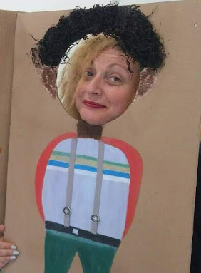
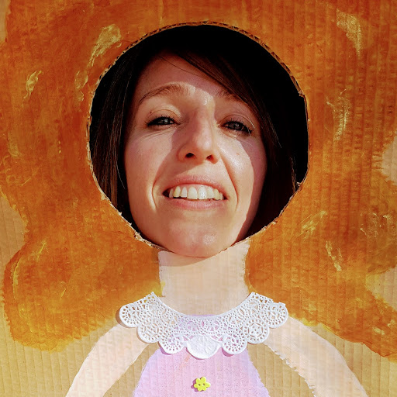
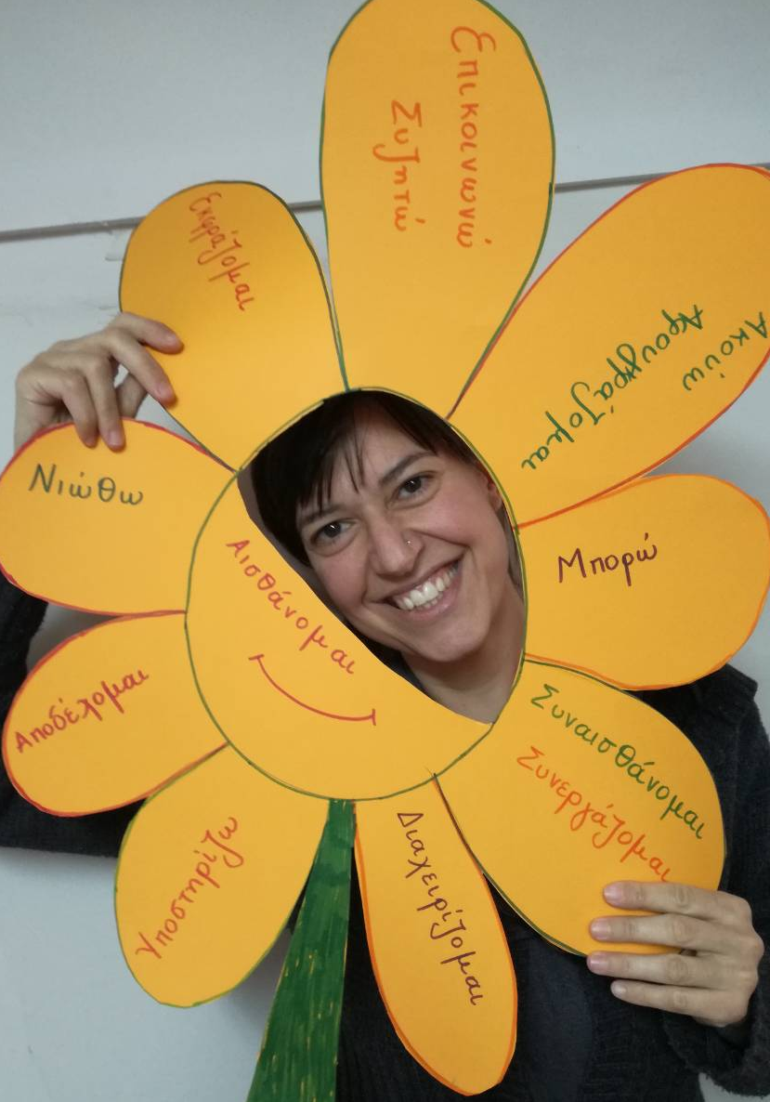
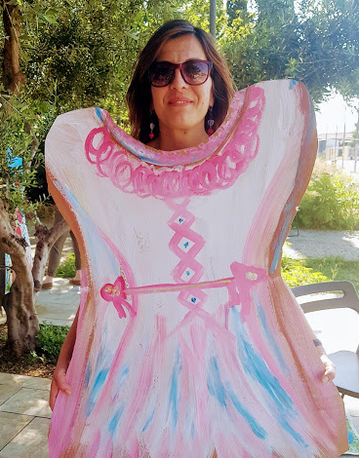
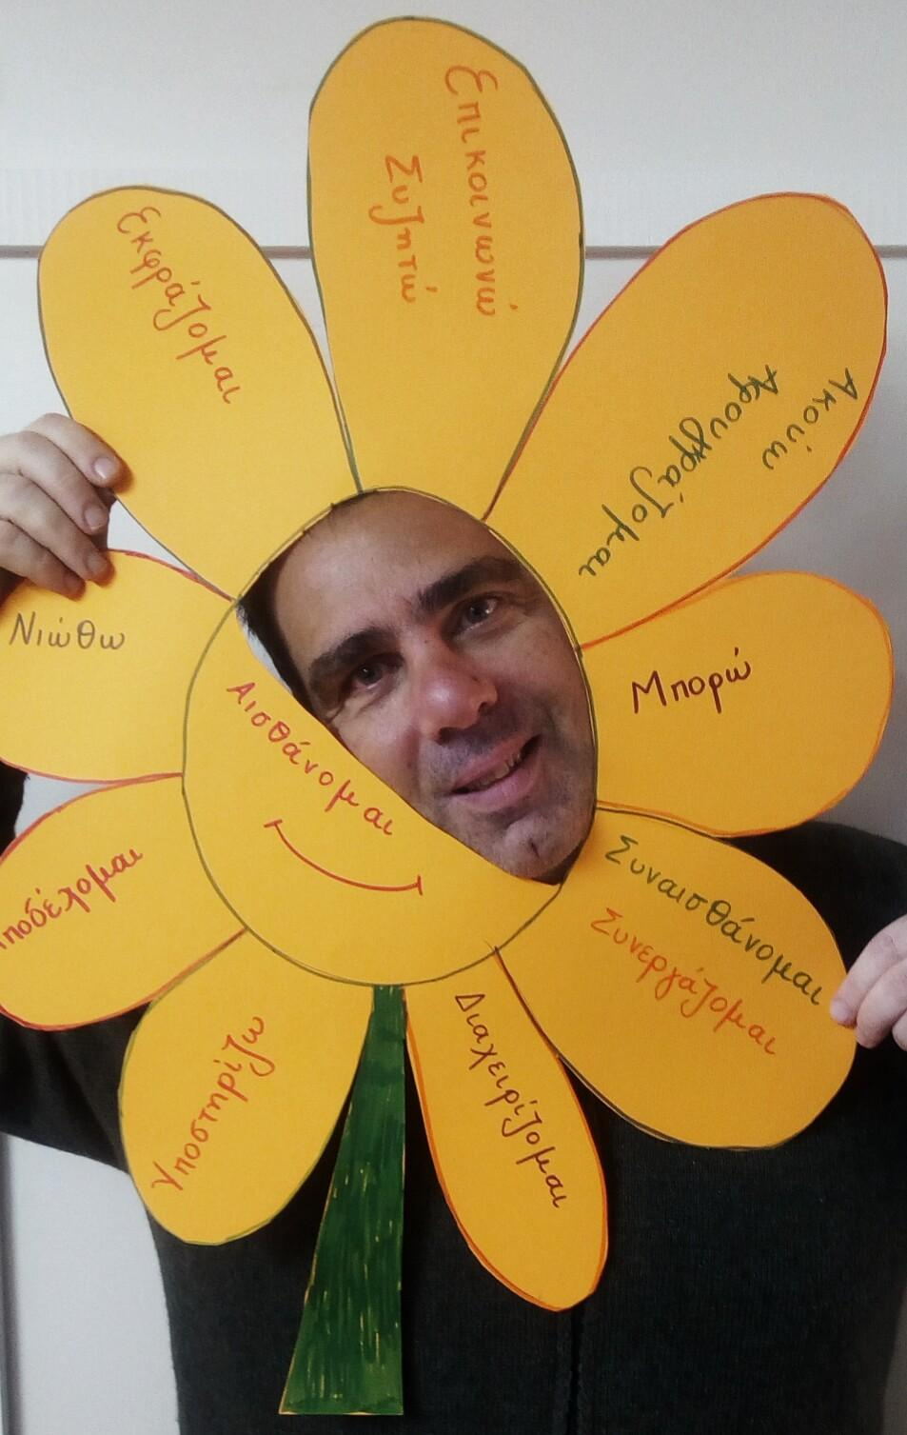
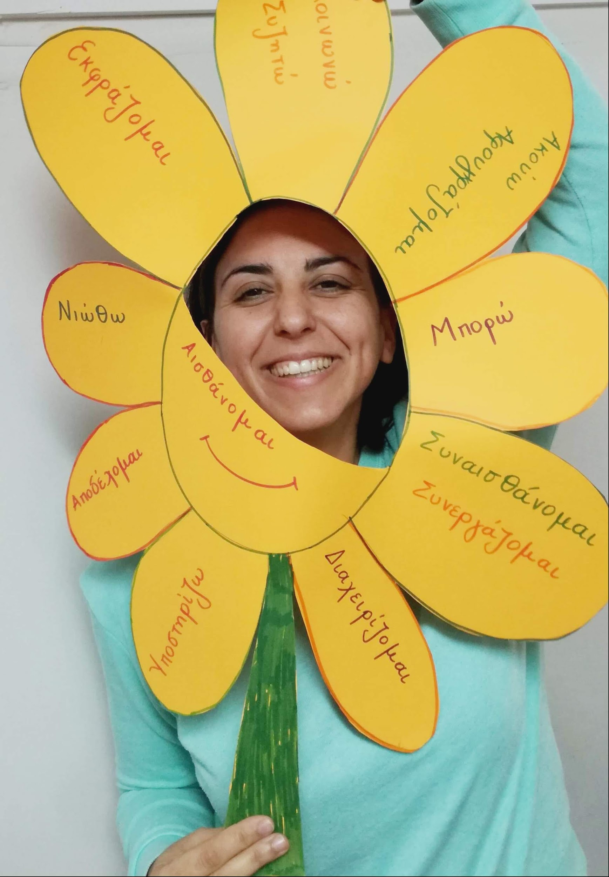
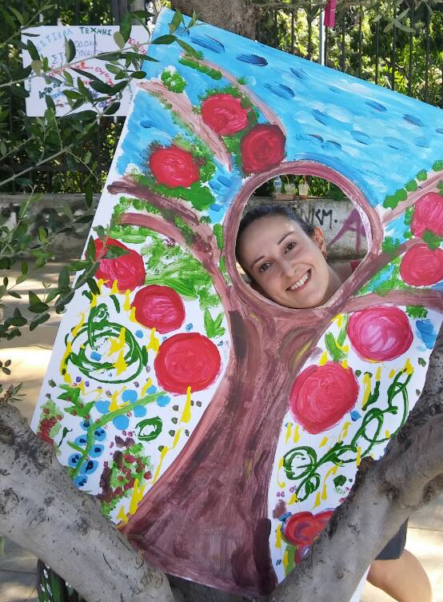
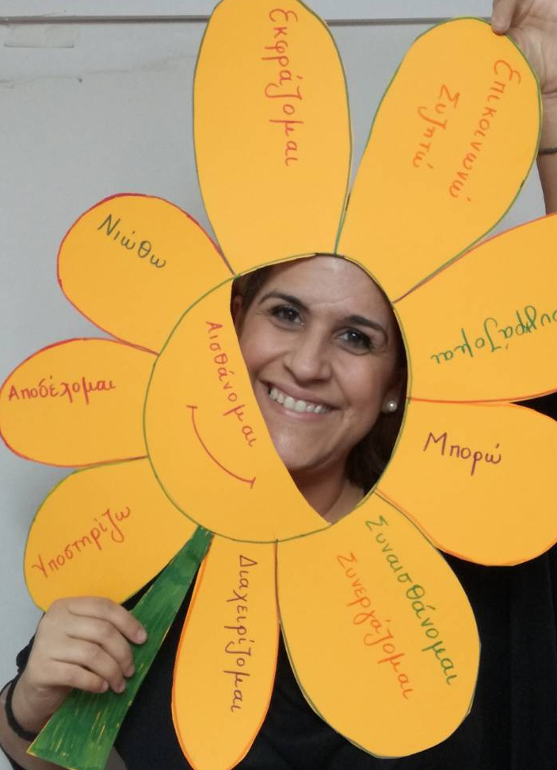
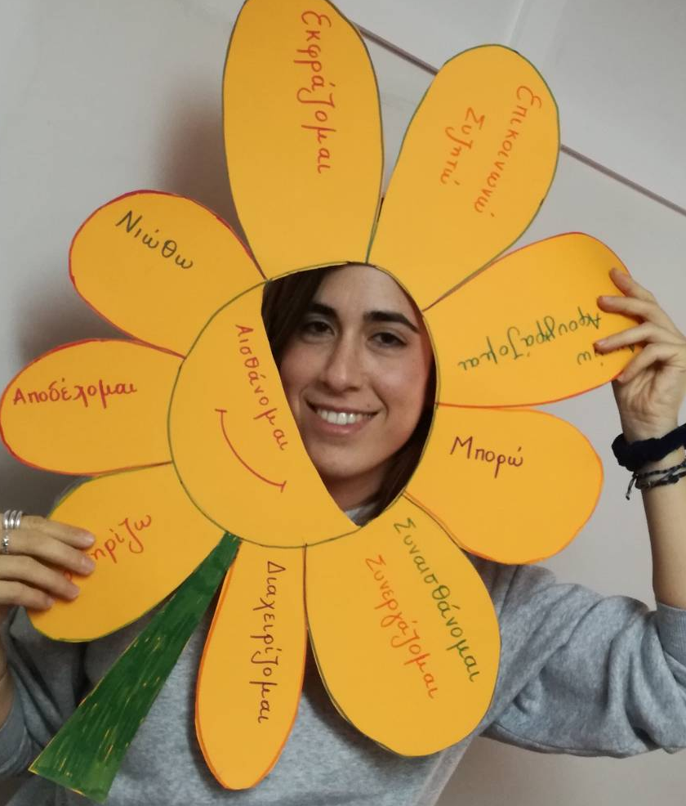
Η ομάδα μας (2)
Δέσποινα Κατσούδα,
Ειδική Εκπαιδευτικός- ψυχοθεραπεύτρια. Υπεύθυνη Α.Κ & Προγραμμάτων ευαισθητοποίησης ΕΚΨ&ΨΥ
Γιώτα Ιακωβάκη, Ψυχολόγος,Υπεύθυνη Εκπαίδευσης ΕΚΨ&ΨΥ
Βασιλική Γκουντούμη, Ψυχοπαιδαγωγός-
Διοικητικός
Μαρία Τσαλαπατάνη, Ψυχολόγος
Φύσσας Κωνσταντίνος, ΜΑ
Ψυχοθεραπευτής
Καπή Φωτεινή, Δραματοθεραπεύτρια
Ψυχοπαιδαγωγός
Βαρβάρα Τσουγκράνη, Ψυχολογος-Ειδική Παιδαγωγος
Εύη Κουρκούλη, Λογοθεραπεύτρια
Νικολέττα Τουρλεντέ,
Ψυχολόγος

Slide 26
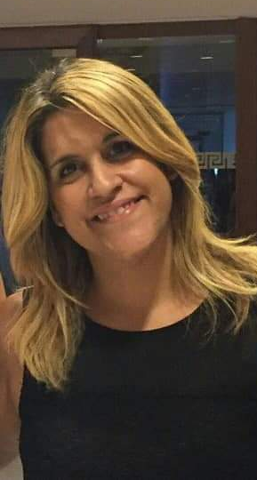
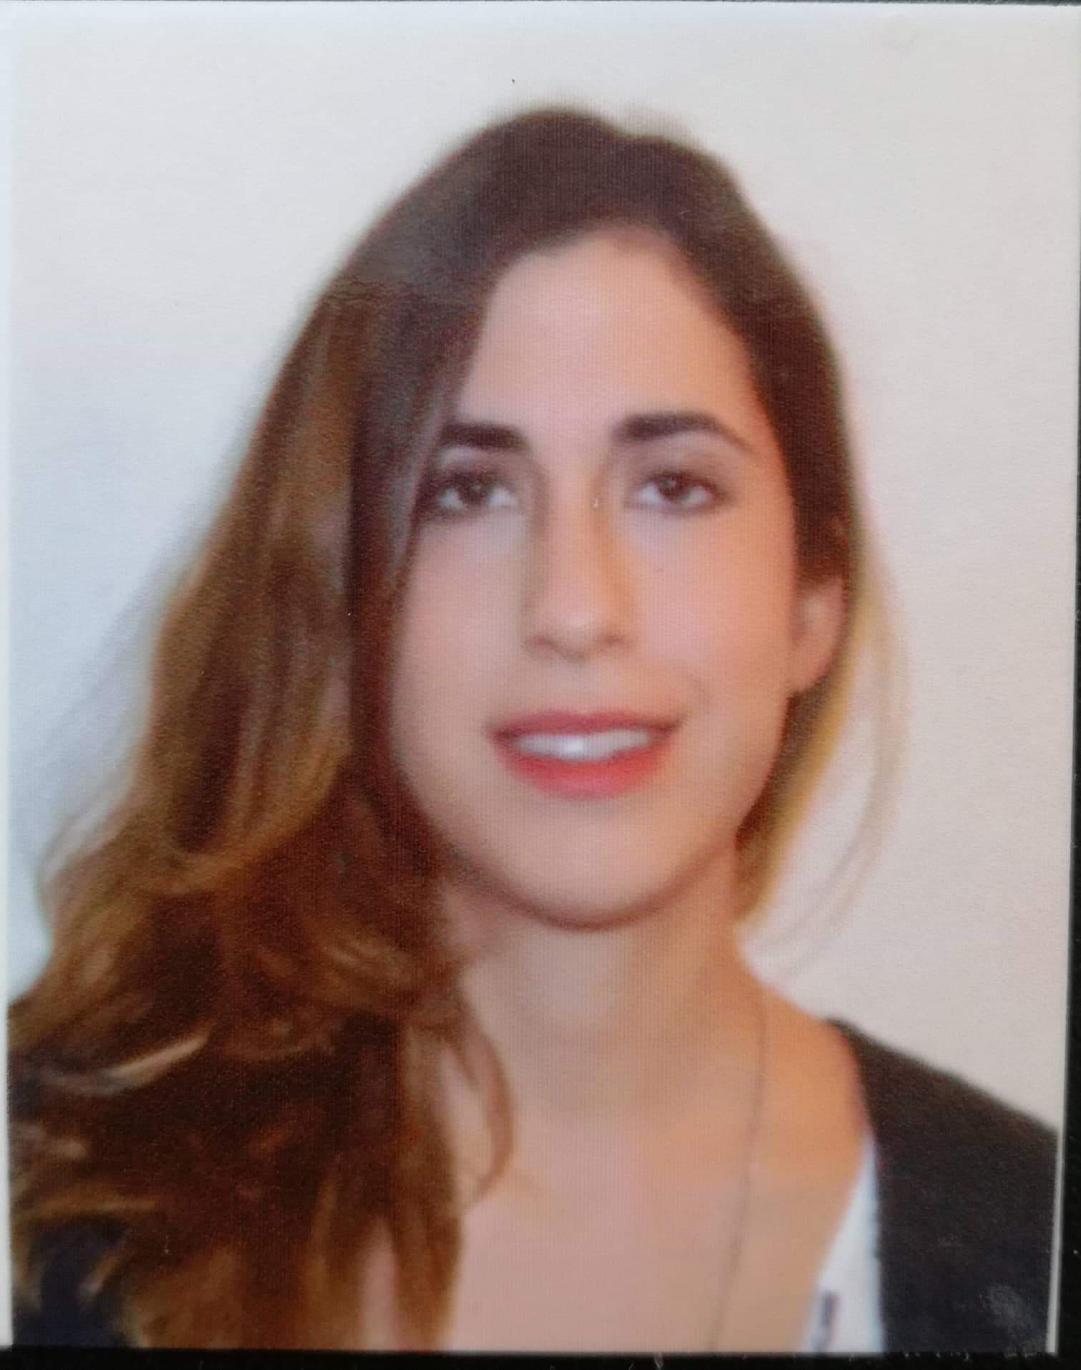
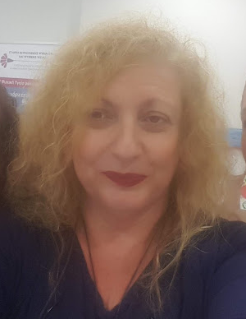

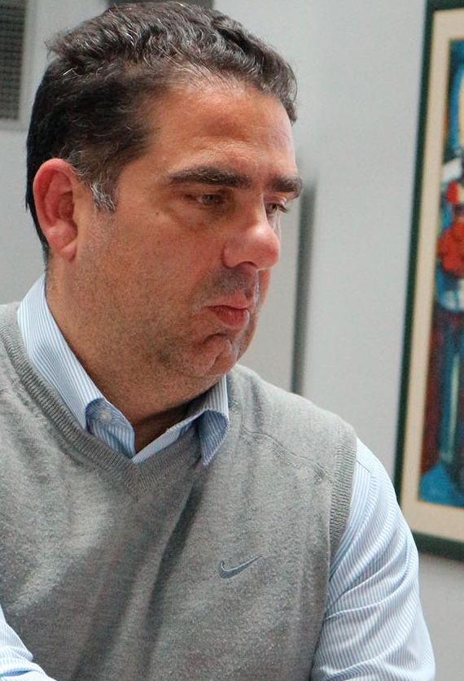
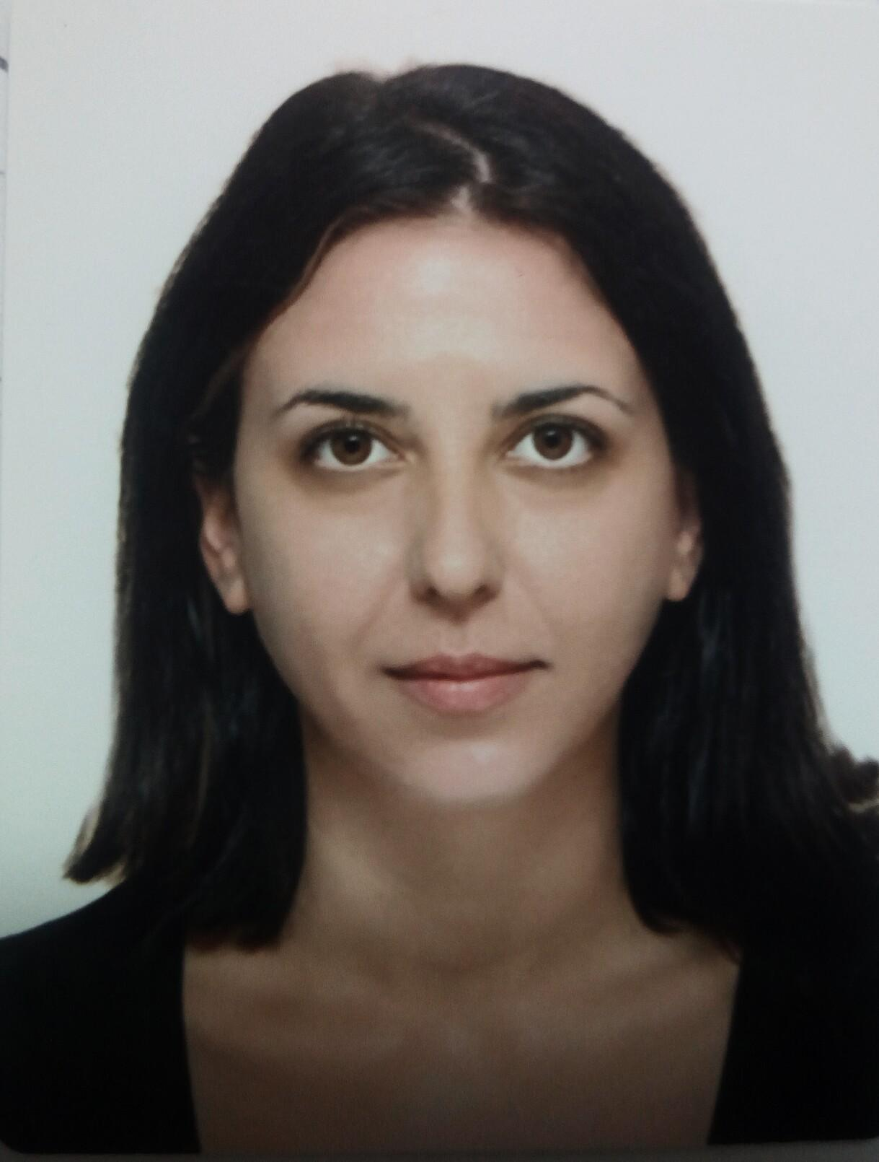
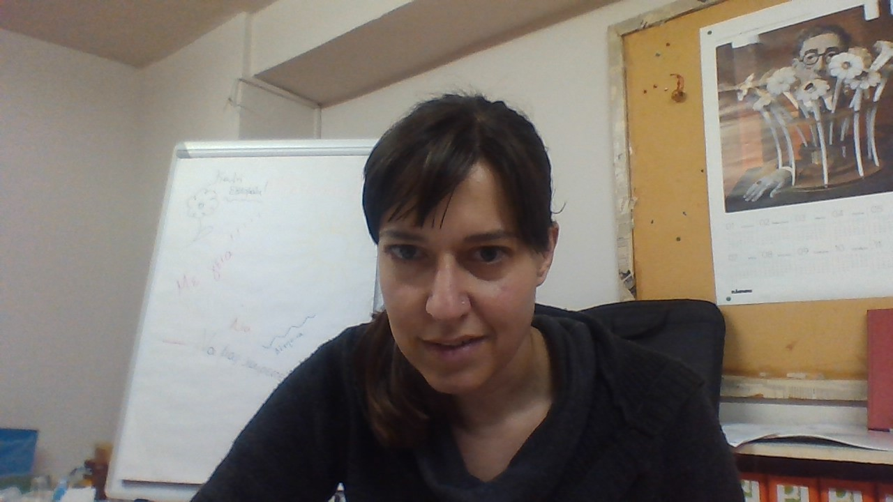
Η ομάδα μας (1)
Βαρβάρα Τσουγκράνη, Ψυχολόγος-Ειδική Παιδαγωγός
Φύσσας Κωνσταντίνος, ΜΑ
Ψυχοθεραπευτής
Καπή Φωτεινή, Δραματοθεραπεύτρια-
Ψυχοπαιδαγωγός
Δέσποινα Κατσούδα,
Ειδική Εκπαιδευτικός- ψυχοθεραπεύτρια.Υπεύθυνη Α.Κ & Προγραμμάτων ευαισθητοποίησης ΕΚΨ&ΨΥ
Εύη Κουρκούλη, Λογοθεραπεύτρια
Πόπη Τεμεκενίδου, Ψυχολόγος
Ψυχοπαιδαγωγός - Διοικητικός

Slide 27
Στοιχεία επικοινωνίας
Μελετίου Πηγά 22, 11636, Αθήνα
τηλ: 210-9221739, 210-9227611
φαξ: 210-9231210
email: ekpsath@otenet.gr
www.ekpse.gr

